Slide 1
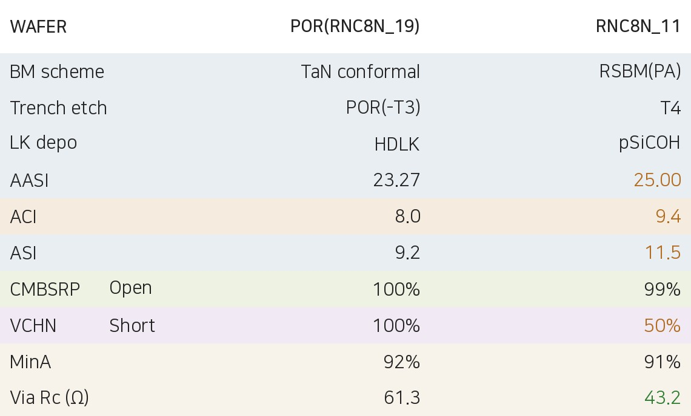


SF1.0 KVFG RNC8N.69 ET results
●
평가목적 ; V1 via barrier RSBM(PA) 적용 Rc 개선 평가
OCR test
●
평가결과 ;
Profile (BM scheme / Trench etch split, POR 대비)
- T4/pSiCOH/RSBM(PA) (RNC8N_11): AASI Δ+1.73, ACI 9.4 · ASI 11.5로 전 구간 +1.4~2.4 확대
Yield (CMBSRP / VCHN)
- T4/pSiCOH/RSBM(PA):Via Rc 43.2Ω(-29%), CMBSRP 99%로 POR 동등, VCHN Short 50%(-50%p) → CD 확대로 space 감소, bridge성 short 지배적
결론
- POR 대비 전 항목 동등한 split 없음, T4/pSiCOH/RSBM(PA) Short mode 지배적
- T4/pSiCOH/RSBM(PA)는 CMBSRP와 VCHN에서 같은 mode로 재현되어 split 기인으로 판단
- T4/pSiCOH/RSBM(PA) CD targeting 후 short 재확인 필요
- HTOL/EM 진행 시 Cu recess 초기 대비 2~3배 증가 여부 monitor
- TiN/SiN dual HM 잔막 두께 inline 확인
- EM / TDDB 신뢰성 평가 진행 예정 (barrier-less 영향)
Cu/liner/barrier TEM-EDS / Barrier/Cu 계면 HR-TEM
자료 작성: LogicTD 진성민

Slide 2
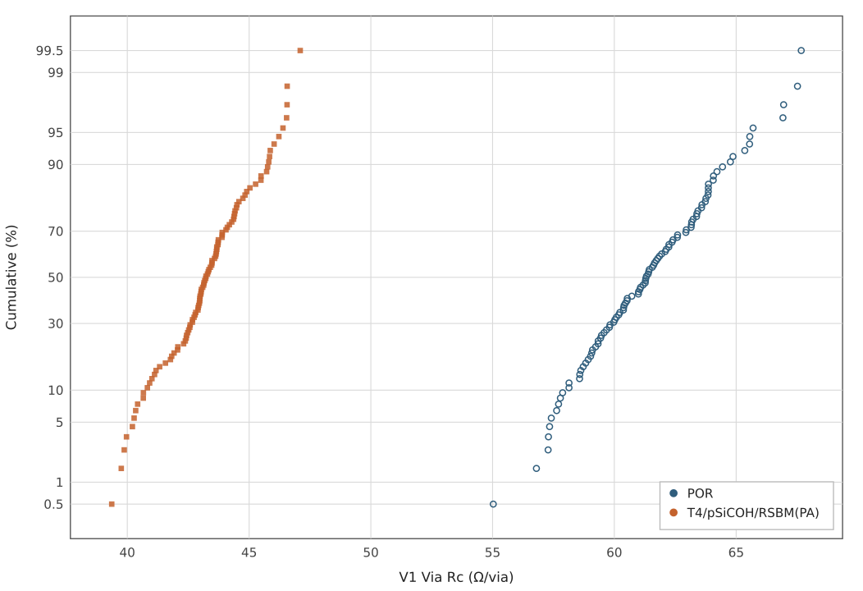
V1 Via Rc cumulative distribution
POR median 61.3Ω
T4/pSiCOH/RSBM(PA) median 43.2Ω (-29.5%)
T4/pSiCOH/RSBM(PA): barrier-less bottom 으로 Rc 감소
자료 작성: LogicTD 진성민

